Slide 1
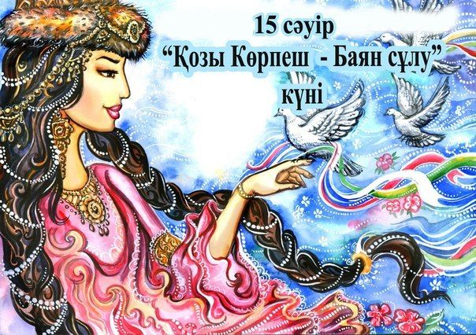
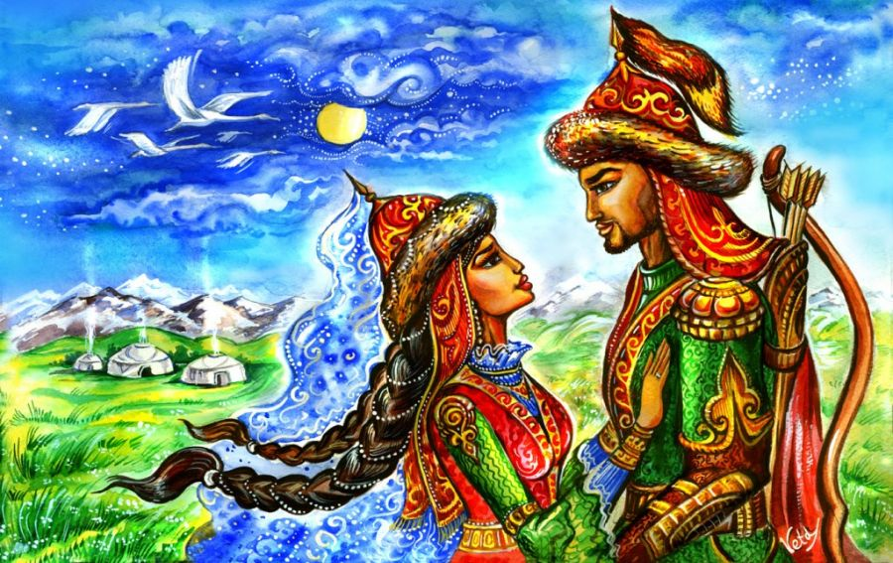
«Қозы Көрпеш – Баян сұлу» жырын талдау
Шығарманың негізгі тақырыбы:
Шығарманың жанры:
Негізгі идеясы:
Жырдағы жақсы кейіпкерлер?
Кейіпкерлер | Кейіпкер бейнесі | Кейіпкерлер іс-әрекеті
Жырдағы жамандық иелері:
Жырда тұрмыс-салт жырларының қандай түрлері кеңінен қолданылады?
Бұл жырды зерттегендер:
Электронды нұсқада таратуға тыйым салынады
@kornekilikter_777

Slide 2
«Қозы Көрпеш – Баян сұлу» жырын талдау
Шығарманың негізгі тақырыбы:
Шығарманың жанры:
Негізгі идеясы:
Жырдағы жақсы кейіпкерлер?
Кейіпкерлер | Кейіпкер бейнесі | Кейіпкерлер іс-әрекеті
Жырдағы жамандық иелері:
Жырда тұрмыс-салт жырларының қандай түрлері кеңінен қолданылады?
Бұл жырды зерттегендер:
Электронды нұсқада таратуға тыйым салынады
@kornekilikter_777

Slide 3
«Қозы Көрпеш – Баян сұлу» жырын талдау
Шығарманың негізгі тақырыбы:
Шығарманың жанры:
Негізгі идеясы:
Жырдағы жақсы кейіпкерлер?
Кейіпкерлер | Кейіпкер бейнесі | Кейіпкерлер іс-әрекеті
Жырдағы жамандық иелері:
Жырда тұрмыс-салт жырларының қандай түрлері кеңінен қолданылады?
Бұл жырды зерттегендер:
Электронды нұсқада таратуға тыйым салынады
@kornekilikter_777

Slide 4


